Slide 1





)
)
)
BÀI 1: TÍNH ĐƠN ĐIỆU VÀ CỰC TRỊ HÀM SỐ
(TIẾT 4)
)
)
)
)
)
)
)
)
)
)
)
)
)
)
)

Slide 2


NỘI DUNG TIẾT HỌC
II.
TÍNH ĐƠN ĐIỆU CỦA HÀM SỐ.
b) Tìm cực trị của hàm số

Slide 3




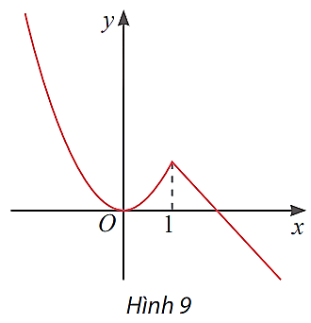
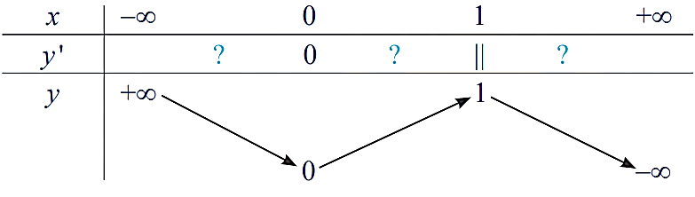







HOẠT ĐỘNG 3
Đồ thị của hàm số $y=\left\{\begin{matrix}x^{2} \text{khi} x≤1 \\ 2−x \text{khi} x>1\end{matrix}\right.$ được cho ở Hình 9.
a) Tìm điểm cực đại và điểm cực tiểu của hàm số.
b) Tại x = 1, hàm số có đạo hàm không?
c) Thay mỗi dấu ? bằng kí hiệu (+, −) thích hợp để hoàn thành bảng biến thiên dưới đây. Nhận xét về dấu của y' khi x đi qua điểm cực đại, cực tiểu.

Slide 4
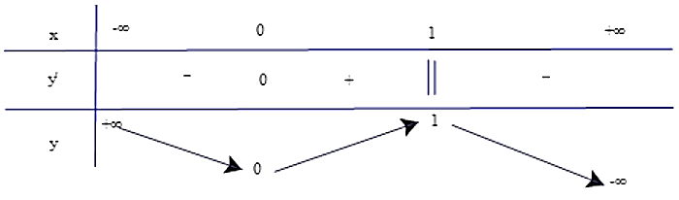
HOẠT ĐỘNG 3
Lời giải:
a) Dựa vào đồ thị của hàm số ta có:
x = 0 là điểm cực tiểu của hàm số.
x = 1 là điểm cực đại của hàm số.
b) Tại x = 1 hàm số không có đạo hàm.
c)
Dấu của y' khi x đi qua điểm cực đại sẽ đổi từ dương sang âm.
Dấu của y' khi x đi qua điểm cực tiểu sẽ đổi từ âm sang dương.

Slide 5





Định nghĩa
Cho hàm số $y=f(x)$ liên tục trên khoảng $(a;b)$ chứa điểm $x_{0}$ và có đạo hàm trên các khoảng $\left(a;x_{0}\right)$ và $\left(x_{0};b\right)$. Khi đó:
Nếu $f^{′}(x)<0$ với mọi $x∈\left(a;x_{0}\right)$ và $f^{′}(x)>0$ với mọi $x∈\left(x_{0};b\right)$ thì hàm số $y=f(x)$ đạt cực tiểu tại điểm $x_{0}$;
Nếu $f^{′}(x)>0$ với mọi $x∈\left(a;x_{0}\right)$ và $f^{′}(x)<0$ với mọi $x∈\left(x_{0};b\right)$ thì hàm số $y=f(x)$ đạt cực đại tại điểm $x_{0}$.

Slide 6
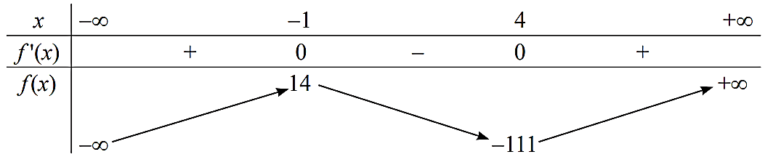
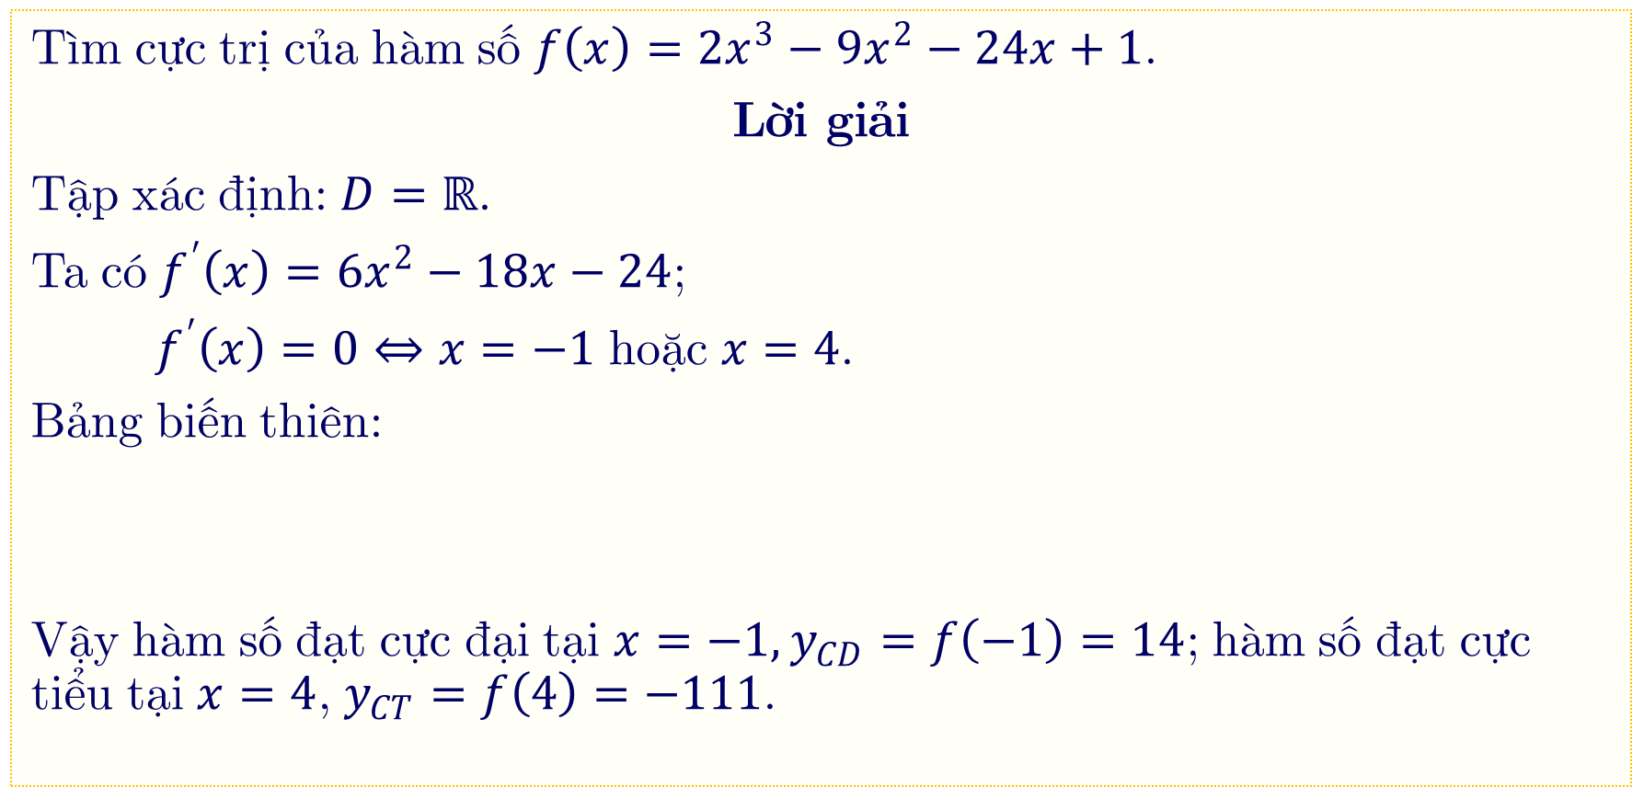
Ví dụ 5:
Tìm cực trị của hàm số $f\left(x\right)=2x^{3}−9x^{2}−24x+1$.
Lời giải
Tập xác định: $D=ℝ$.
Ta có $f^{′}\left(x\right)=6x^{2}−18x−24$;
$f^{′}\left(x\right)=0⇔x=−1 \text{ho}\text{ặ}\text{c} x=4\text{.}$
Bảng biến thiên:
Vậy hàm số đạt cực đại tại $x=−1,y_{CD}=f\left(−1\right)=14$; hàm số đạt cực tiểu tại $x=4$, $y_{CT}=f\left(4\right)=−111$.

Slide 7





Nhận xét!
kết quả trên, để tìm cực trị của hàm số $y=f(x)$, ta thực hiện các bước sau:
Buớc 1 . Tìm tập xác định $D$ của hàm số.
Buớc 2. Tính đạo hàm $f^{′}(x)$ của hàm số. Tìm các điểm $x_{1};x_{2};…;x_{n}$ thuộc $D$ mà tại đó đạo hàm $f^{′}(x)$ bằng 0 hoặc đạo hàm không tồn tại.
Buớc 3. Xét dấu $f^{′}(x)$. Nếu $f^{′}(x)$ đổi dấu từ âm sang dương khi $x$ qua điểm $x_{i}(i=1,2,…)$ thì hàm số đạt cực tiểu tại $x_{i}$. Nếu $f^{′}(x)$ đồi dấu từ dương sang âm khi $x$ qua điểm $x_{i}(i=1,2,…)$ thì hàm số đạt cực đại tại $x_{i}$.

Slide 8
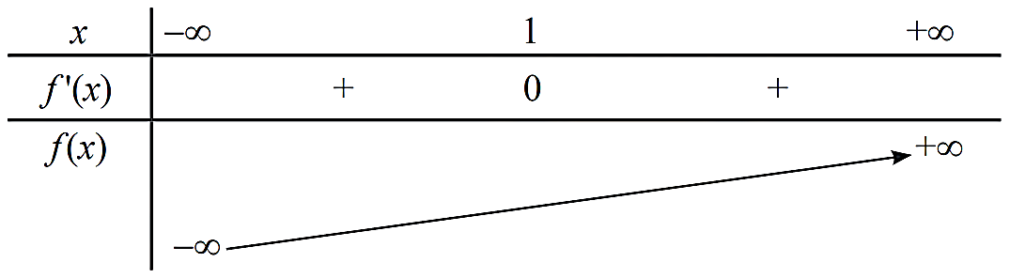

Ví dụ 6:
Tìm cực trị của hàm số $f\left(x\right)=x^{3}−3x^{2}+3x−4$.
Lời giải
Tập xác định: $D=ℝ$.
Ta có $f^{′}\left(x\right)=3x^{2}−6x+3$;
$f^{′}\left(x\right)=0⇔x=1$.
Bảng biến thiên:
Vậy hàm số không có cực trị.

Slide 9

Chú ý!
Nếu $f^{′}\left(x\right)=0$ nhưng không đổi dấu khi $x$ qua điểm $x_{i}\left(i=1,2,…\right)$
thì hàm số không có cực trị tại $x_{i}$.
Nếu $f^{′}\left(x\right)$ không đổi dấu trên khoảng $K$ thì $f\left(x\right)$ không có cực trị trên khoảng đó.

Slide 10

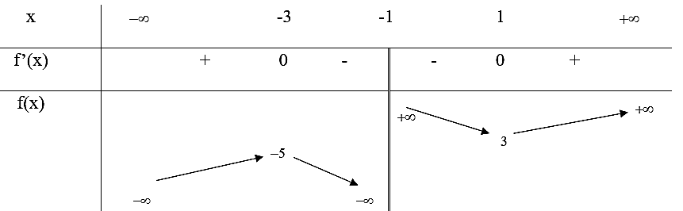

⬩Thực hành 5
Tìm cực trị của hàm số $g\left(x\right)=\frac{x^{2}+x+4}{x+1}$
Lời giải
Tập xác định: $D=ℝ∖\left\{−1\right\}$
$$g^{′}\left(x\right)=\frac{x^{2}+2x−3}{x^{2}+2x+1}=0⇔\left[\begin{matrix}x=1 \\ x=−3\end{matrix}\right.$$
Bảng biến thiên:
Vậy hàm số đạt cực tiểu tại $x=−3,y_{ct}=f\left(−3\right)=−5$,
đạt cực đại tại $x=1,y_{cd}=f\left(1\right)=3$

Slide 11
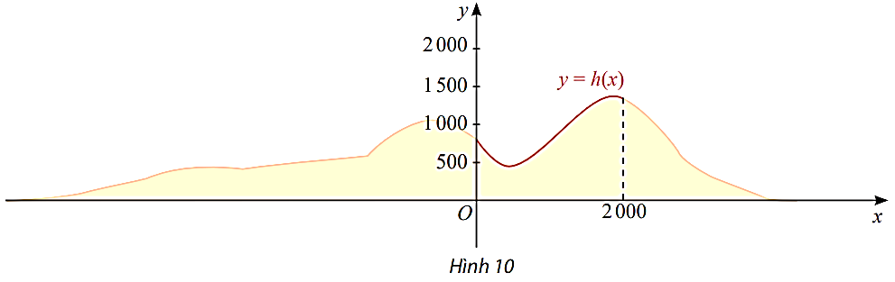

⬩Vận dụng 2
Một phần lát cắt của dãy núi có độ cao tính bằng mét được mô tả bởi hàm số
$y=h\left(x\right)=−\frac{1}{1320000}x^{3}+\frac{9}{3520}x^{2}−\frac{81}{44}x+840$ với $0≤x≤2000$
Tìm toạ độ các đỉnh của lát cắt dãy núi trên đoạn [0; 2000]

Slide 12
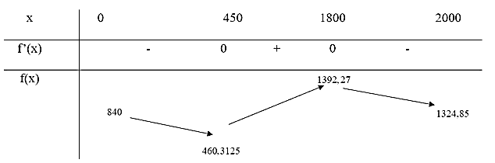

⬩Vận dụng 2
Lời giải
Tập xác định: $D=\left[0;{2}000\right]$
$$h^{′}\left(x\right)=−\frac{1}{440000}x^{2}+\frac{9}{1760}x−\frac{81}{44}=0⇔\left[\begin{matrix}x=1800 \\ x=450\end{matrix}\right.$$
Bảng biến thiên:
Vậy trên đoạn [0; 2000]:
Tọa độ đỉnh cực tiểu của dãy núi là (450; 460,3125)
Tọa độ đỉnh cực đại của dãy núi là (1800; 1392,27)

Slide 13

HƯỚNG DẪN VỀ NHÀ
01
Ôn lại các kiến thức đã học trong bài
02
Hoàn thành các bài tập trong mục 1.4
Chuẩn bị bài cho tiết học tiếp theo
03

Slide 14
)
)
)
)
)
)
)
Thank You
)
Thank You
)
)
Tài liệu được chia sẻ bởi Website VnTeach.Com
https://www.vnteach.com
)
)
Tài liệu được chia sẻ bởi Website VnTeach.Com
https://www.vnteach.com
)
)
)
)
)
)

